Slide 1
智能充電樁管理與應用
專題報告書
教授 ：劉國有
資工4B 吳哲維
資工4B 王竑勛
資工4B 吳偉誠
資工4B 連翊安
資工4B 杜冠霖

Slide 2
目錄
一、緒論
 研究背景與動機
 研究目標與核心問題
二、系統需求分析
使用者角色分群（一般使用者 / 經銷商 / 平台管理方）
角色功能與系統對應需求總覽
功能性需求（系統必備功能條件）
非功能性需求（穩定性、易用性與錯誤提示導引）
三、系統架構與設計
系統架構總覽（前端 / 後端 / 資料庫 / API ）
 API 功能統整
四、API 服務設計與模組分類
會員驗證 API（註冊 / 登入 / 登出 / 密碼重置 / Mail驗證）
充電預約與訂單 API（開始充電 / 預約 / 付款 / 結束 / 取消）
充電站管理 API（後台設備查詢與新增）
計費規則與會員升級 API（方案查詢與訂閱）
五、系統實作成果展示
前端介面功能成果（預約、查詢與統計圖 表呈現）
後端 API 與資料串接成果
六、開發歷程問題與解決方式
本機端啟動錯誤（改用 PHP 原生 Server 取代 artisan serve ）
 API 404 與錯誤提示改善策略
預約流程過於複雜的體驗優化方向
七、專題差異比較與系統優勢
與一般共享充電平台的技術差異
本專題的特色與優勢定位（能源管理、共享出租與AI排程方向）
八、未來延伸規劃
商業化與產學合作市場拓展方向
AI 預測排程與電力功率調整應用構想
Flutter 行動 APP 擴充功能規劃
九、團隊心得與分工

Slide 3
研究背景與動機
隨著電動載具市場快速擴張，充電設備需求逐年提升，但現有充電系統普遍面臨：
充電樁資訊分散、查找不便
充電流程缺乏統一管理平台
設備閒置時段無法產生額外收益
預約與付款流程操作複雜
 API 串接錯誤處理不明確、導致資料讀取失敗
因此，本專題以「智慧共享與能源管理」為核心，打造一個整合 前端、後端、資料庫、RESTful API、經銷租借模式與 SDG 永續目標 的充電管理平台。
緒論

Slide 4
本系統希望解決的核心問題：
建立可依角色管理與存取資料的平台架構
提供附近充電樁查詢與時段預約功能
整合付款與個人使用紀錄查詢
允許業主與經銷商在設備閒置時進行出租，創造被動收入
改善 API 串接錯誤、404 提示與流程導引機制
研究目標

Slide 5
系統需求分析
角色需求分群
角色 | 需求項目
一般使用者 | 註冊登入、查詢充電樁、預約時段、線上付款、查看充電與付款紀錄、修改或取消預約、設備回饋評價
經銷商 | 管理名下充電設備與紀錄、匯出營收資料、查看使用頻率與金額統計、接收維修與異常通知、處理設備問題
平台後臺管理方 | 查看全平台使用者與經銷資料、查詢所有設備與營收綜合報表、調整經銷與設備配置、系統權限管理與監控

Slide 6
系統需求分析
功能性需求（Functional Requirements）
需求項目 | 系統功能對照
使用者管理 | 帳號註冊、登入驗證、Token 權限控管
充電樁查詢 | 位置清單回傳、地圖裝置顯示
預約管理 | 時段預約、修改、取消、流程提示導引
付款機制 | 整合線上信用卡、手機支付 API 入口
資料回饋 | 使用者回傳設備狀況與評價
營收分析 | 經銷商營收報表與簡易統計圖表

Slide 7
系統需求分析
非功能性需求（Non-Functional Requirements）
類別 | 需求說明
系統穩定性 | 必須可在不同伺服器環境啟動、避免 localhost 讀取失敗
資料安全 | Token、錯誤碼、權限管理需分群處理
操作易用性 | 預約步驟加入導引提示、增加操作說明、表單加入驗證措施
API 明確導引 | 404、404、錯誤訊息需提供清晰導引與錯誤指向提示

Slide 8
系統架構與設計
02
平 台 方 功 能
（Manage the entire platform）
系統架構總覽
01
一 般 使 用 者 功 能
（Regular User）
管理經銷商、使用者帳號
查看所有充電樁狀態
查看經銷商營收報表
查詢全平台使用紀錄與統計資料
審核或異動經銷商/充電樁配置
註冊 / 登入帳號
查詢附近可用充電樁
預約充電時段
線上付款（APPLE PAY、信用卡等）
查看自己的充電紀錄、付款紀錄
瀏覽統計資料（如充電時數、總付款）
取消或修改預約
回饋設備使用狀況與評價
管理名下的充電樁設備、充電紀錄
查詢並匯出營收資料（僅自己名下）
查看統計資料（使用頻率、金額等）
接收維護或異常通知並進行處理
03
經銷商功能

Slide 9
系統成果展示
具備完整架構網站
完成兩種角色登入介面
已實作用戶查詢、預約、紀錄查詢
後台可查看營收與簡易統計圖表
與 API 基礎串接完成，可獲得充電紀錄與設備資料
使用技術包括
後端技術：Java Spring boot
前端框架：PHP Laravel
資料庫：MySQL
部署環境：Ubuntu Docker

Slide 10
平台方後臺功能（統整管理中心）
功能分類 | 主要能力說明 | 使用目的
充電樁管理 | 查看與管理全平台充電樁運作狀態 調整費率與設備參數設定 | 確保設備穩定運作與即時調整配置
使用者帳號管理 | 查詢所有一般使用者與經銷商帳號資料 查看全平台使用紀錄與充電統計資訊 - 設定與審核角色權限 | 控管資料存取與使用者操作範圍安全性
平台營收統整分析 | 匯出各經銷商營收報表- 查詢全平台總充電金額與使用狀況 - 生成多層級統計圖表分析 | 進行市場數據觀測與營運策略支援
充電站配置審核 | 審核與異動充電站與充電樁位置配置 - 管理平台設備與場域媒合 | 擴大平台市場推廣與設備場域媒合

Slide 11
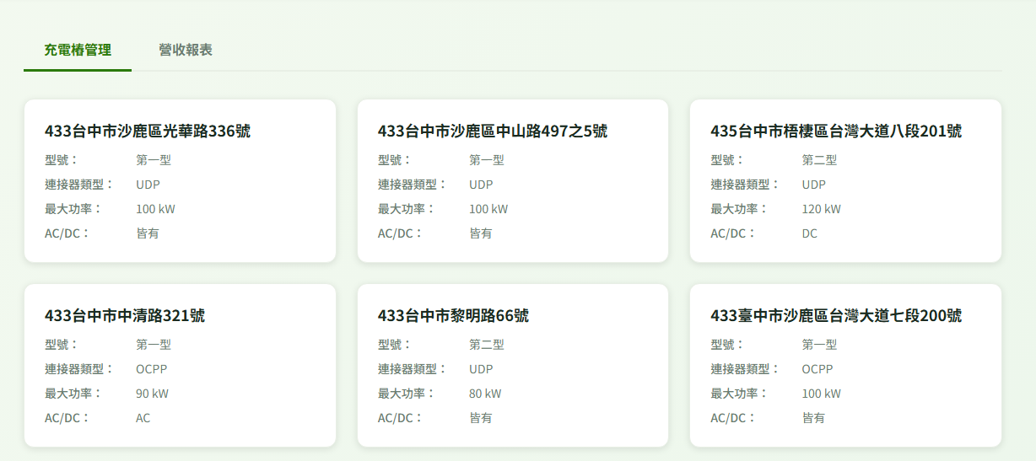
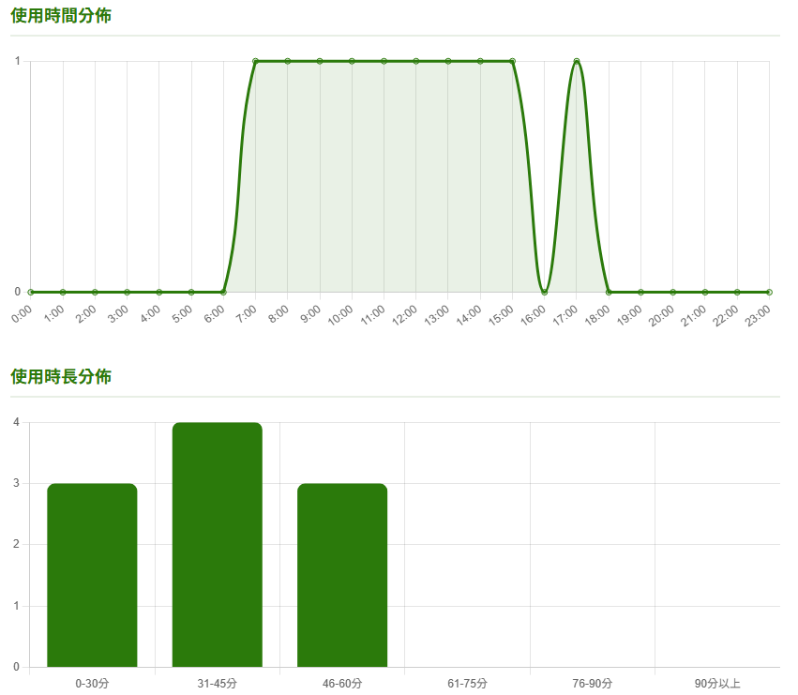
經銷商後臺功能
充電樁管理
435台中市梧棲區台灣大道八段201號

Slide 12
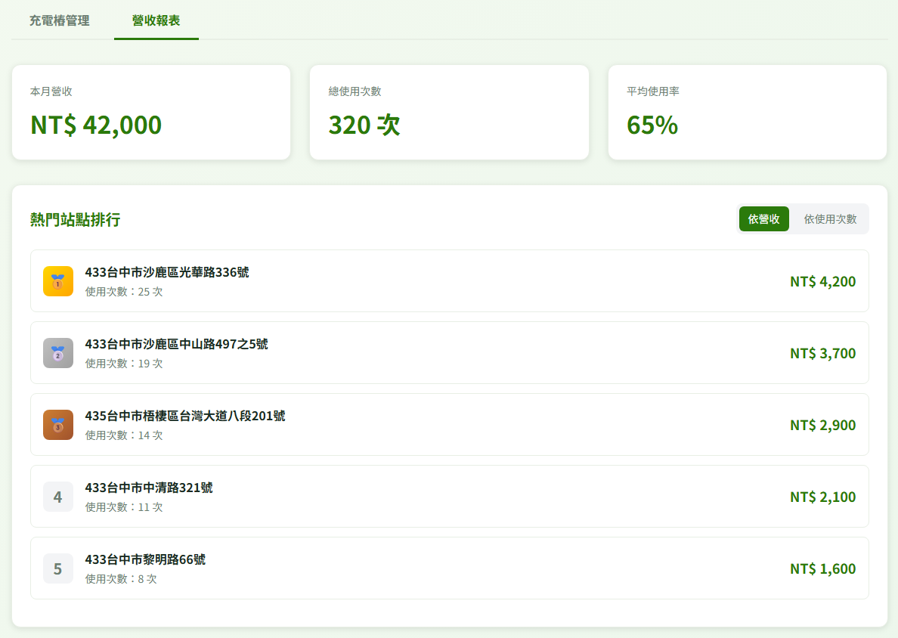
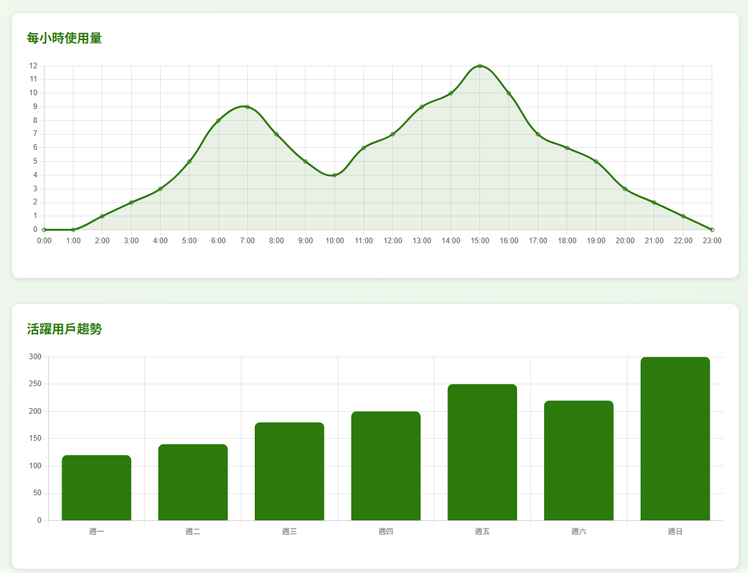

經銷商後臺功能
統計與報表

Slide 13
系統架構與設計
API 結構設計(驗證API)
類型 | API Endpoint（路徑） | 功能說明
POST | /auth/register | 註冊會員
POST | /auth/register/dealer | 註冊經銷商
POST | /auth/logout | 登出
POST | /auth/login | 會員登入
POST | /auth/force_update_pwd | 強制更新密碼
POST | /auth/check_mail_code | 確認驗證碼
GET | /auth/send_mail_code | 取得驗證碼
GET | /auth/available | 確認帳號是否可用

Slide 14
系統架構與設計
API 結構設計(會員訂單API)
類型 | API Endpoint（路徑） | 功能說明
POST | /user/purchase/start | 開始充電
POST | /user/purchase/reserve | 預約充電樁
POST | /user/purchase/pay | 訂單付款
POST | /user/purchase/end | 結束充電
GET | /user/purchase/unpaid_bill | 查詢尚未付款訂單
GET | /user/purchase/top | 查看我的預約（最新/常用）
GET | /user/purchase/tariff | 取得當前計費規則
GET | /user/purchase/status_ing | 充電狀態
GET | /user/purchase/list | 預約列表
GET | /user/purchase/bill_info/{charging_bill_id} | 訂單詳情
DELETE | /user/purchase/cancel | 取消預約

Slide 15
系統架構與設計
API 結構設計(平台充電站API)
類型 | API Endpoint（路徑） | 功能說明
GET | /admin/station | 查詢充電站列表
POST | /admin/station | 新增充電站
POST | /admin/station/pile | 新增充電樁
GET | /admin/station/{id} | 查詢單一充電站
API 結構設計(會員升級API)
類型 | API Endpoint（路徑） | 功能說明
POST | /user/tiers/subscription | 會員方案訂閱（升級）
GET | /user/tiers/list | 方案列表查詢

Slide 16
系統架構與設計
API 結構設計(會員帳單 API)
方法 | API Endpoint | 功能說明
GET | /user/report | 取得帳單資訊
API 結構設計(會員 API)
方法 | API Endpoint | 功能說明
PUT | /user/update/{id} | 更新會員資料
POST | /user/update_pwd | 更新密碼
GET | /user/info (by token) | 根據 Token 取得會員資訊

Slide 17
系統架構與設計
API 結構設計(會員帳單 API)
方法 | API Endpoint | 功能說明
GET | /index | 查詢附近充電樁列表
API 結構設計(平台計費規則 API)
方法 | API Endpoint | 功能說明
GET | /admin/tariff | 查詢營收報表
POST | /admin/tariff | 新增營收報表
GET | /admin/tariff/role | 查詢計費規則
POST | /admin/tariff/role | 新增計費規則

Slide 18
跟其他共享式平台差別在哪？
充電設備並不侷限於單一客群(客戶、經銷商)
目標使用者不限：從個人到企業皆能使用。
可自當經銷：任何人都能出租那些閒置狀態的充電樁，在自身忙碌時段租給正在空閒等待的客戶。
變向出租服務：經銷商也可以把設備租給需要的場域，創造穩定被動收入。
擴大市場覆蓋率：設備越普及，用戶便利性越高，平台價值也就越大。
一般共享平台重視 | 我們的平台重視
使用流程 | 電力使用效率
借還機制 | 租借機制
X | 充電排程

Slide 19
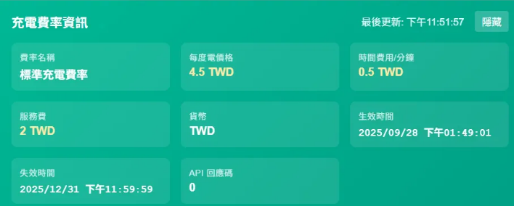

跟其他共享式平台差別在哪？
有完整的前後端整合與 API 設計
一般共享平台學生版本：
多半是前端展示或使用 Firebase
少有真正的 API、資料庫規劃
我們的專題：
✔ Laravel
✔ RESTful API
✔ MySQL資料表設計
✔ 充電流程串接API
課題性更強：充電牽涉 效率 及 SDG
我們的系統則包含：
✔ SDG 9（產業、創新與基礎建設）
11（永續城市與社區）
13（氣候行動）
✔ 即時數據準確性

Slide 20
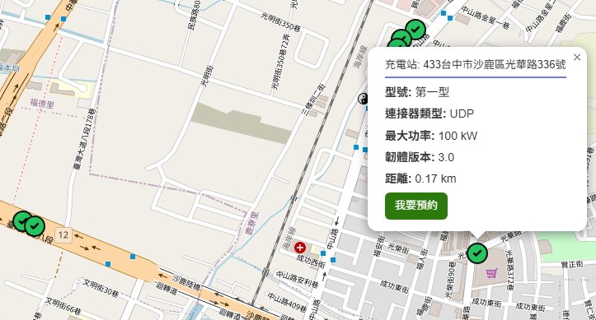
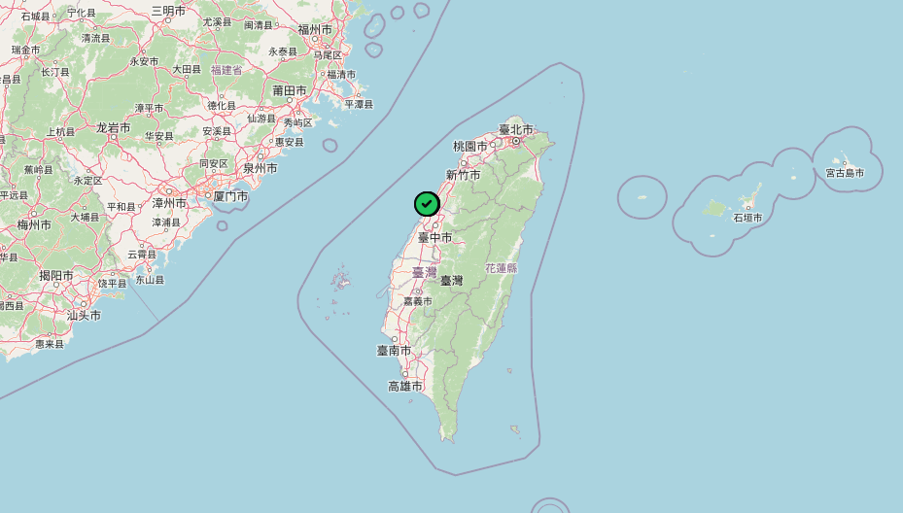
優勢在哪：
從「能源管理」的角度出發，包含SDG、前後端與串接API，打造即時顯示與紀錄用電行為的充電系統。
租借功能拓展到任何客戶都能充當類似「經銷者」的身分以租賃的方式出借充電樁，以此創造被動收入。
我們收集的數據與行為資料可以進一步用於 AI 預測與排程，這也是智慧能源管理的重點方向。

Slide 21
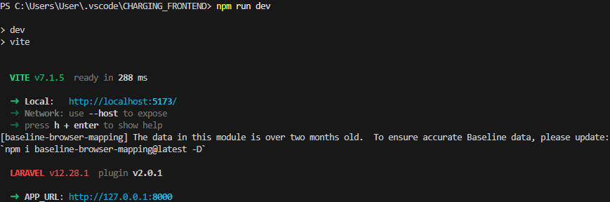
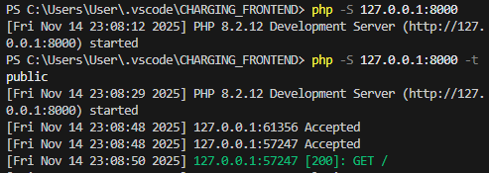



遇到的問題／解決
遇到無法使用 php artisan serve 啟動後端
環境架構執行出錯，導致 localhost 無法開啟，
網頁無法完整顯示、無法讀取後端資料
改用原生 PHP 伺服器並使用其指令
( php -S 127.0.0.1:8000 -t public )

Slide 22
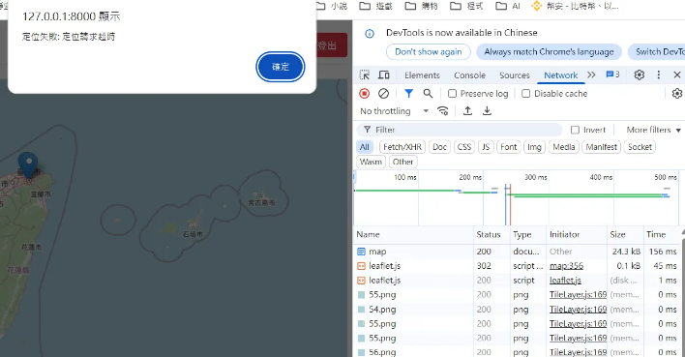
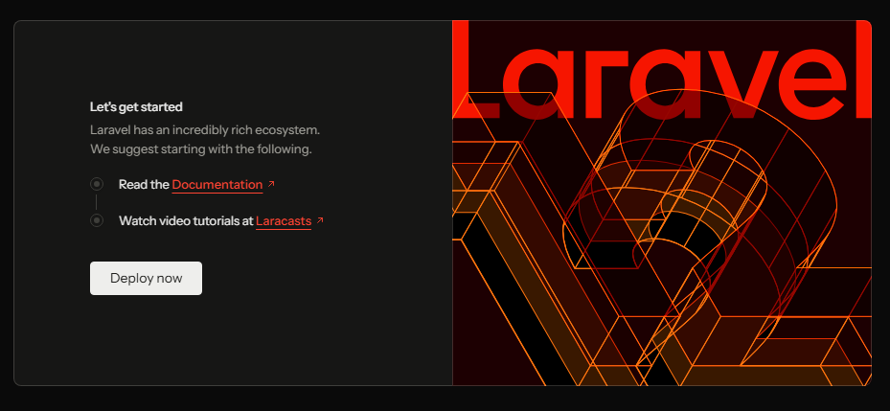
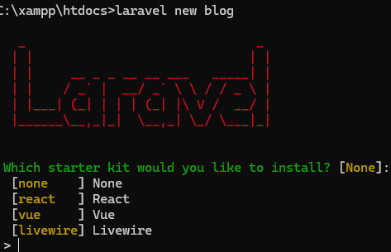


遇到的問題／解決
操作較複雜，易迷失方向
預約流程步驟多
錯誤提示不明顯
API串接錯誤404
改善方式：
增加流程提示指令
功能增加操作說明
所有表單加入驗證
明確的錯誤訊息與導引
收穫：
團隊熟悉前後端Debug也是變向加強身為解決問題的能力
強化 API 串接與流程設計能力
貼切了解使用者體驗的重要性

Slide 23
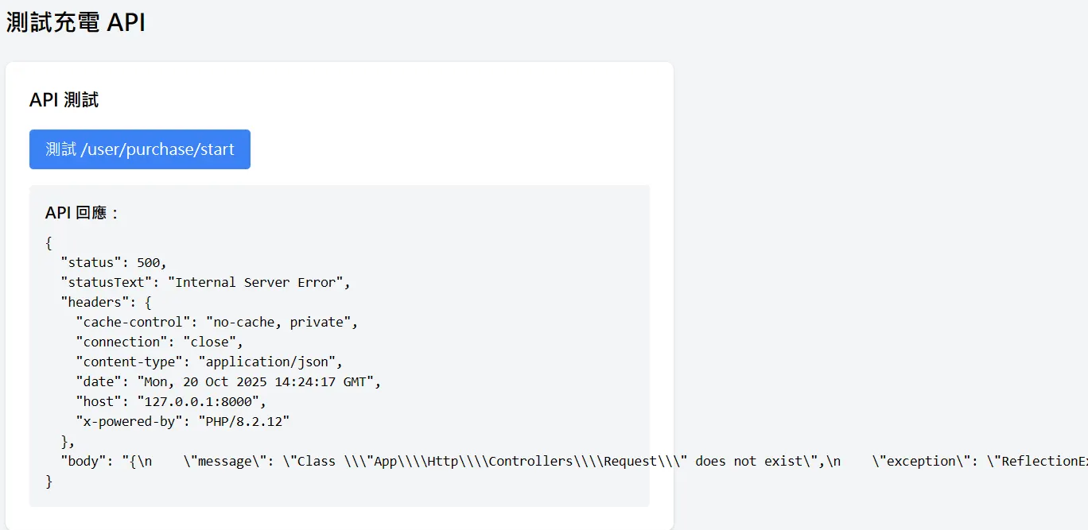
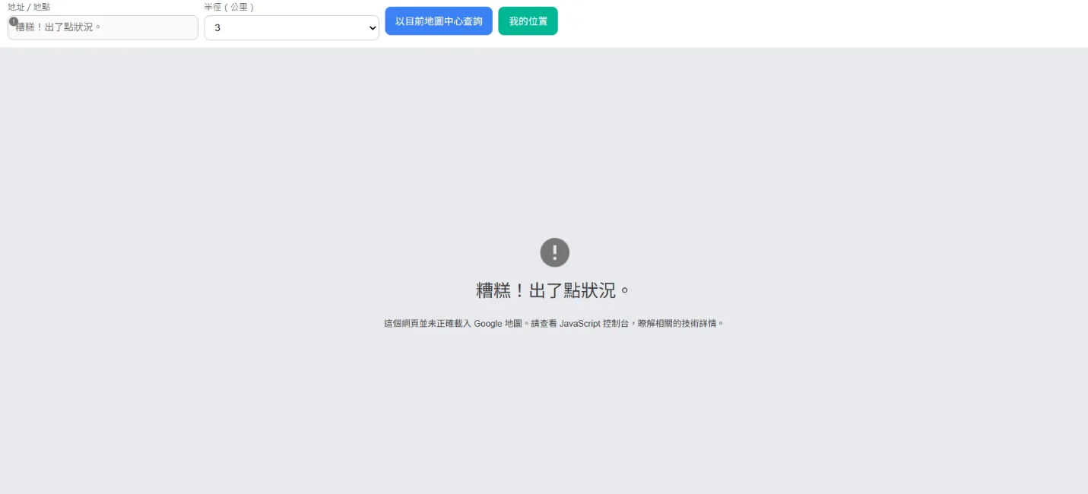
專題受益
前後端串接能力大幅提升：
如何從前端發送 API Request
如何分析 API 回傳 JSON
如何處理權限、Token、錯誤碼
如何 debug 前端無法顯示資料的原因
過程中的Debug經驗：
環境架設的miss以至於無法啟動
靜態資源載入不到
Token 沒抓好導致串不到前後端
API 接不到資料
這些都不是一般學校課程上會遇到的，是屬於實戰級學習。

Slide 24
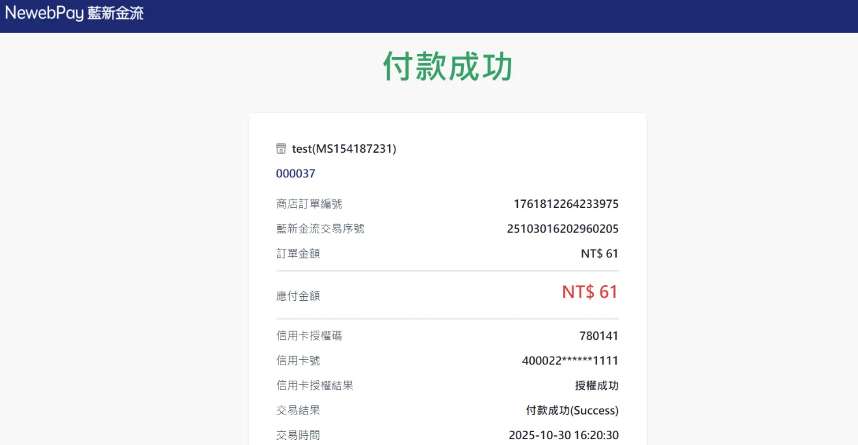
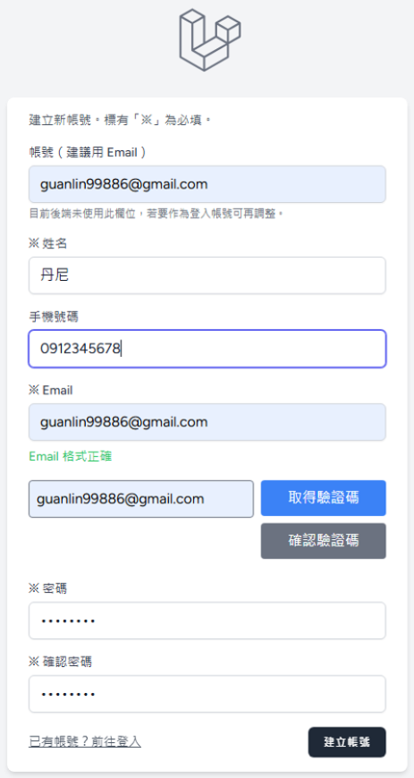
專題受益
了解軟體開發中的「分工」與「協作」
我們的專題內容涉及：
前端：UI/互動/驗證
後端：API/資料庫
串接設備/API
專案管理與問題解決能力
學到如何面對「預期外的問題」
server不跑
路徑錯誤找不到靜態資源
API 在 postman 測試可用，但前端串不到
本機端與部署環境不一致
git 合併衝突

Slide 25
未來規劃
實地試運與持續優化系統，逐步導入商業化市場應用
與政府與企業建立產學合作關係，擴大市場推廣
強化 AI 演算法，提升能源管理與使用者互動功能支持綠能永續發展
推出共享充電樁功能，允許擁有設備的業主在閒置時出租賺取收益AI 推薦引擎：依據天氣與車流預測動態調整功率

Slide 26
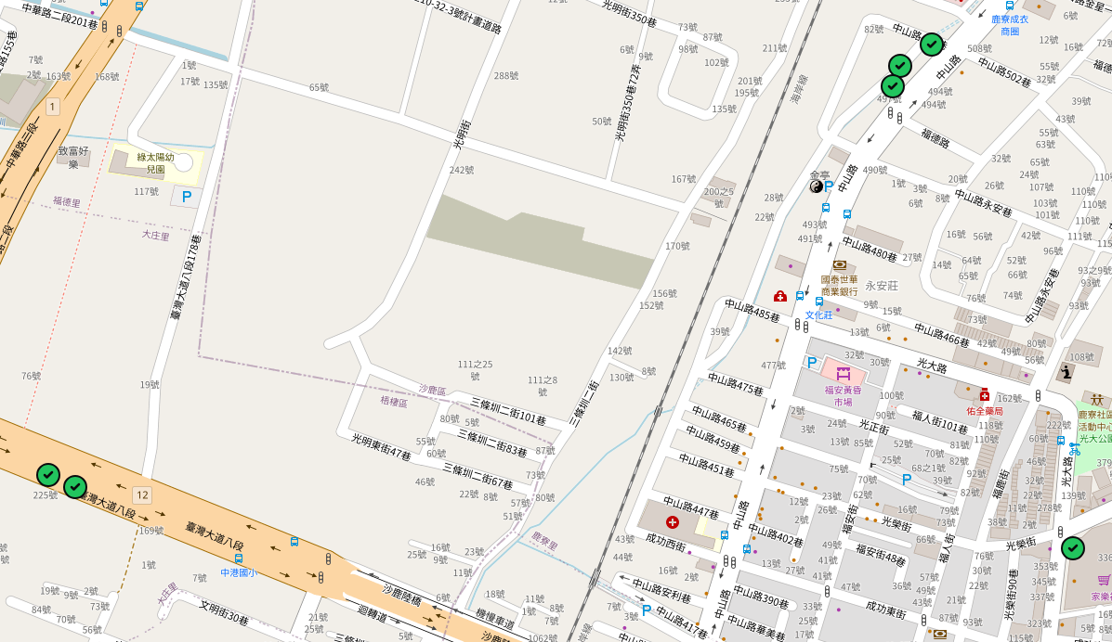
Mobile App
以 Flutter 實作
可整合拍照/掃描 QR Code、推播通知等手機原生功能
介面以地圖呈現，顯示周邊充電站位置與可用裝置

Slide 27
心得與分工
連翊安
版面設計與切版
• 根據設計稿製作網頁版面。
• 負責 HTML/CSS 排版。
王竑勛
功能開發與互動實作
• 負責前端互動功能開發。
• 包含按鈕點擊、表單驗證、資料渲染等
吳哲維
測試與除錯
• 負責頁面功能測試、版面檢查。
• 包含除錯 (Debug)、測試。
吳偉誠
後端開發與資料庫設計
• 負責後端伺服器架構設計與 API 開發。
• 資料庫建置與資料處理邏輯撰寫。
• 確保 API 穩定運作並與前端正常串接
杜冠霖
API 串接與資料處理
• 負責與後端 API 溝通。
• 接收資料並串接到前端頁面，處理錯誤訊息。

Slide 28
Thanks!
Do you have any questions?

